Slide 1
Тема: «Игра как средство сенсорного развития ребёнка» выполнила: воспитатель 1 кв.к Маркина Светлана Сергеевна г. Новомосковск, 2024 г.
МБОУ «Центр образования №9»

Slide 2
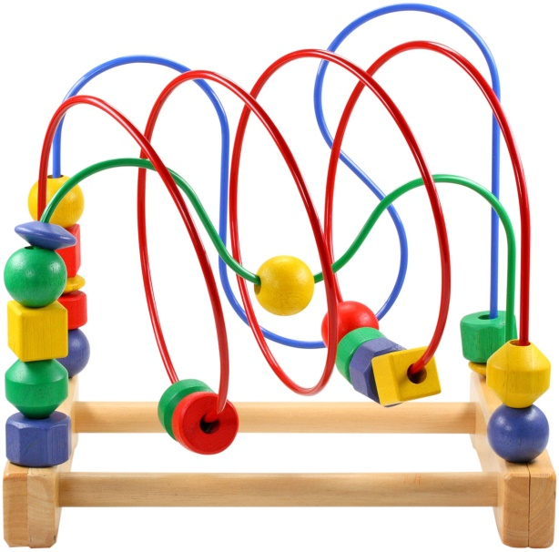
«Взаимосвязь мелкой моторики и развития речи» Мелкая моторика — способность манипулировать мелкими предметами, передавать объекты из рук в руки, а также выполнять задачи, требующие скоординированной работы глаз и рук.
« Истоки способностей и дарований детей – на кончиках пальцев»
В. Сухомлинский

Slide 3
Федеральный государственный образовательный стандарт (ФГОС) образование в ДОУ рассматривается не как предварительный этап перед обучением в школе, а как самостоятельный важный период в жизни ребёнка, как важная веха на пути непрерывного образования в жизни человека.

Slide 4
МОЗАИКА
Застёгивания и расстёгивания пуговиц, кнопок, крючков
ПАЛЬЧИКОВЫЕ ИГРЫ
ПЕРЕБОРКА КРУП
СРЕДСТВА РАЗВИТИЯ МЕЛКОЙ МОТОРИКИ
НАНИЗЫВАНИЯ ПЕРЕМИДКИ, СОБИРАНИЕ МАТРЁШЕК
РИСОВАНИЕ, АППЛИКАЦИЯ
НАНИЗЫВАНИЕ БУС И ПУГОВИЦ
ЗАКРУЧИВАНИЕ И РАСКРУЧИВАНИЕ БАНОК И ПУЗЫРЬКОВ
ТАКТИЛЬНЫЕ МЕШОЧКИ С РАЗНЫМ НАПОЛНИТЕЛЕМ
ИГРЫ НА ЛЕПУЧКАХ

Slide 5
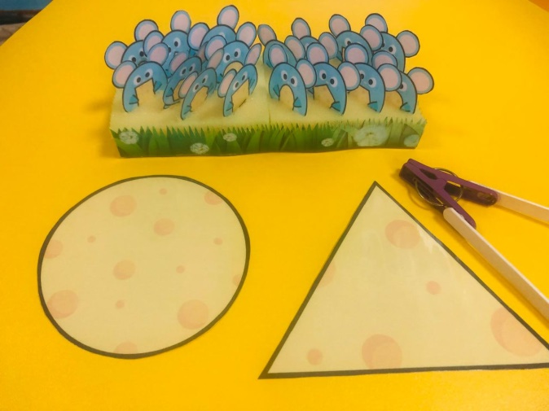
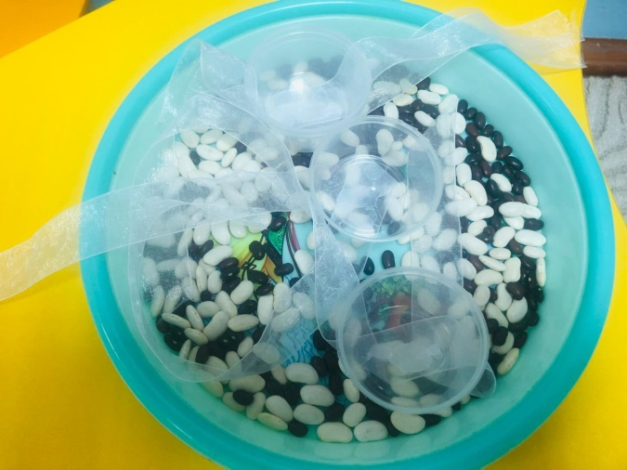
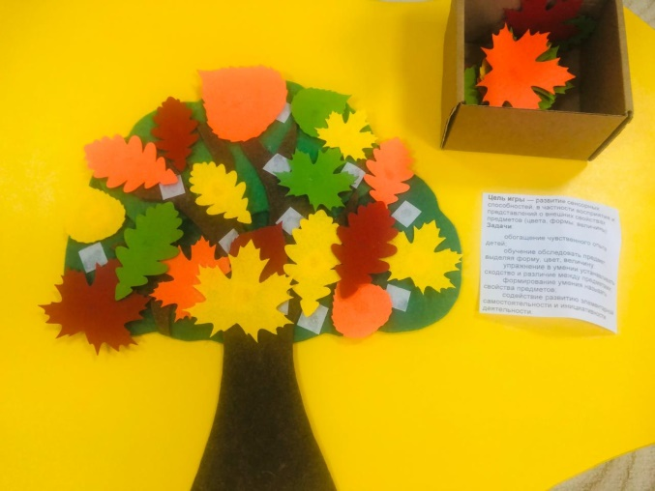
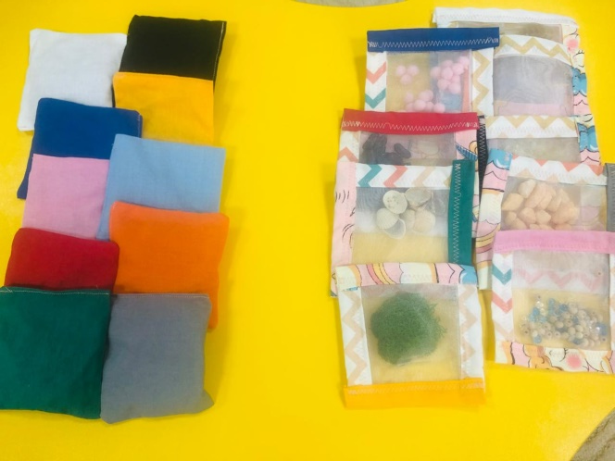
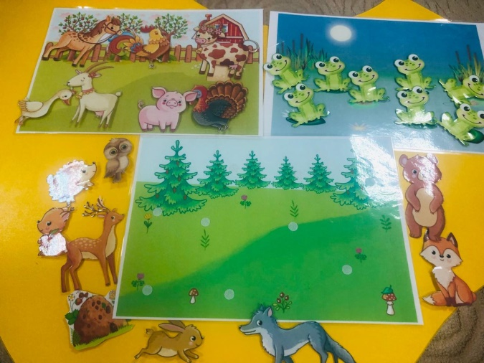
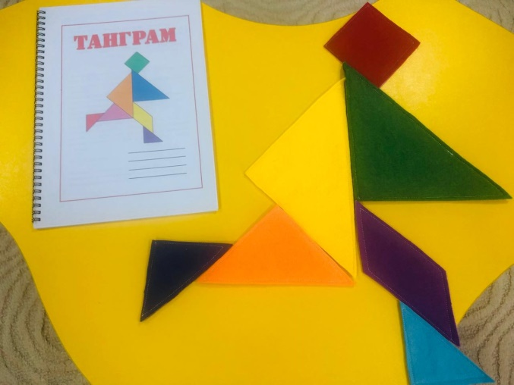
Дидактические игры своими руками

Slide 6
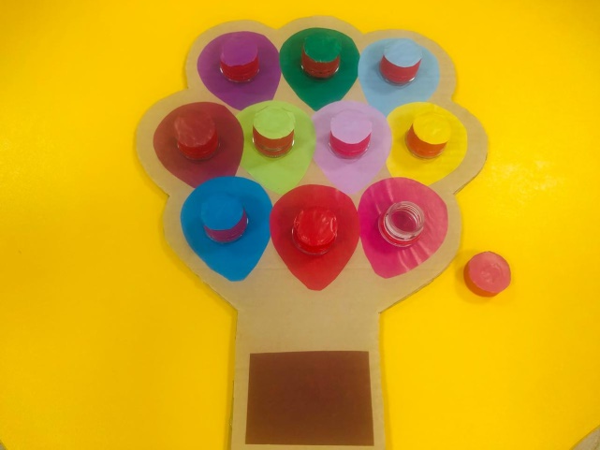
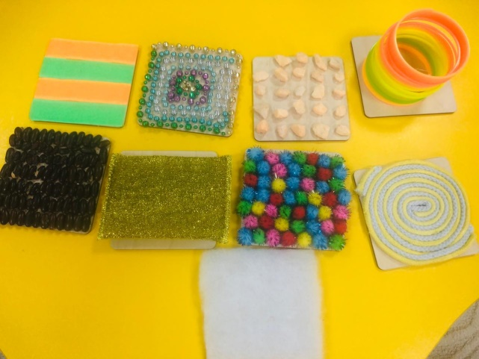
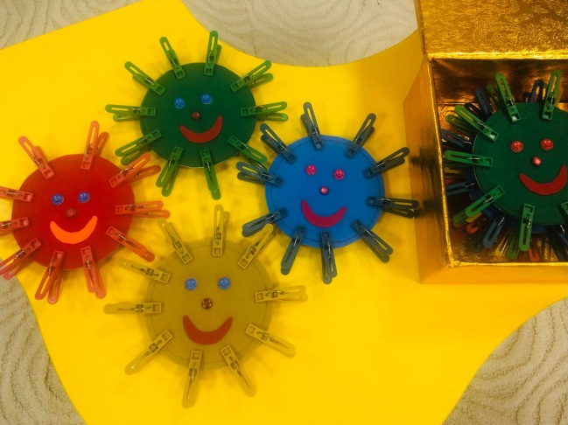
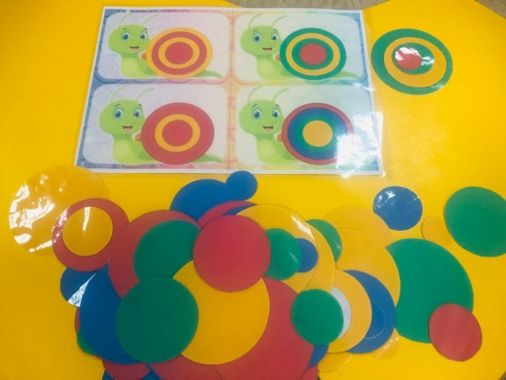
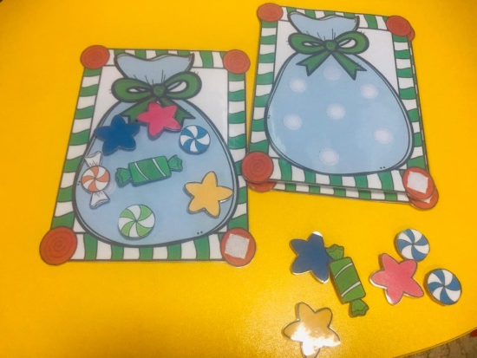
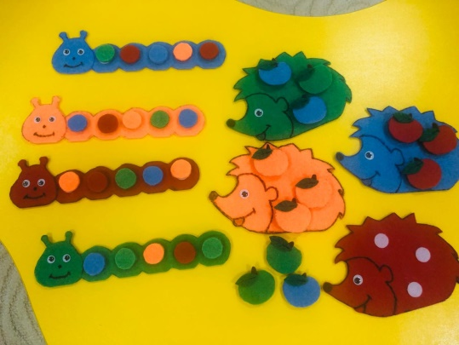
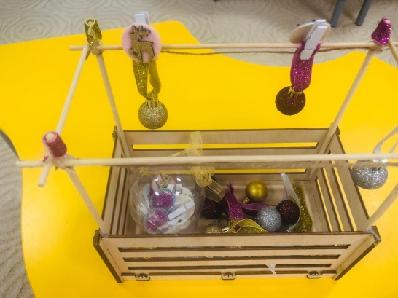

Slide 7
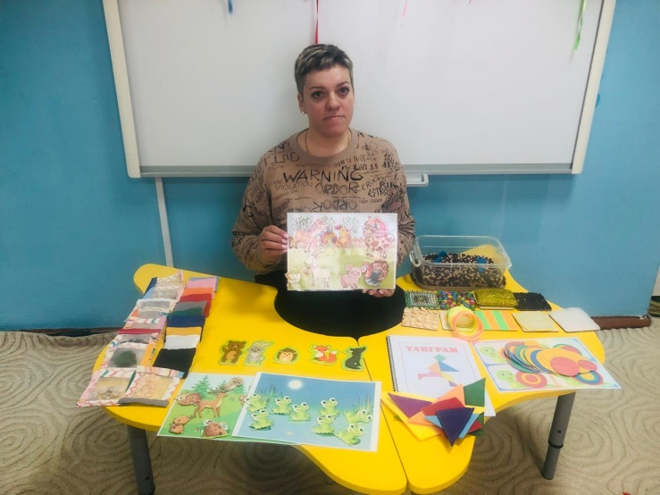
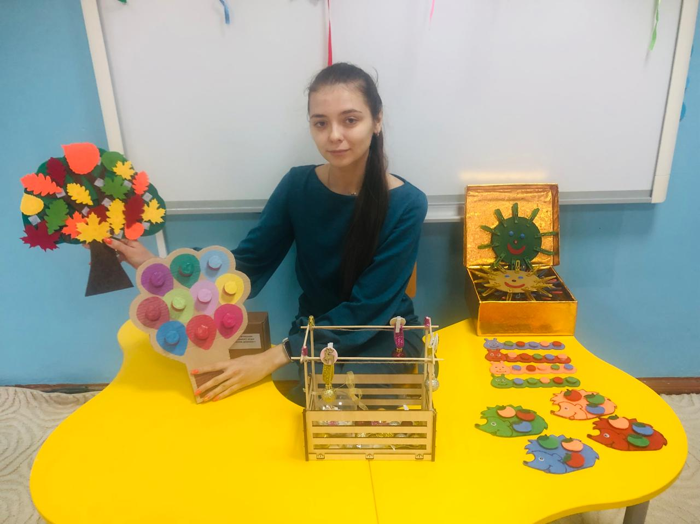
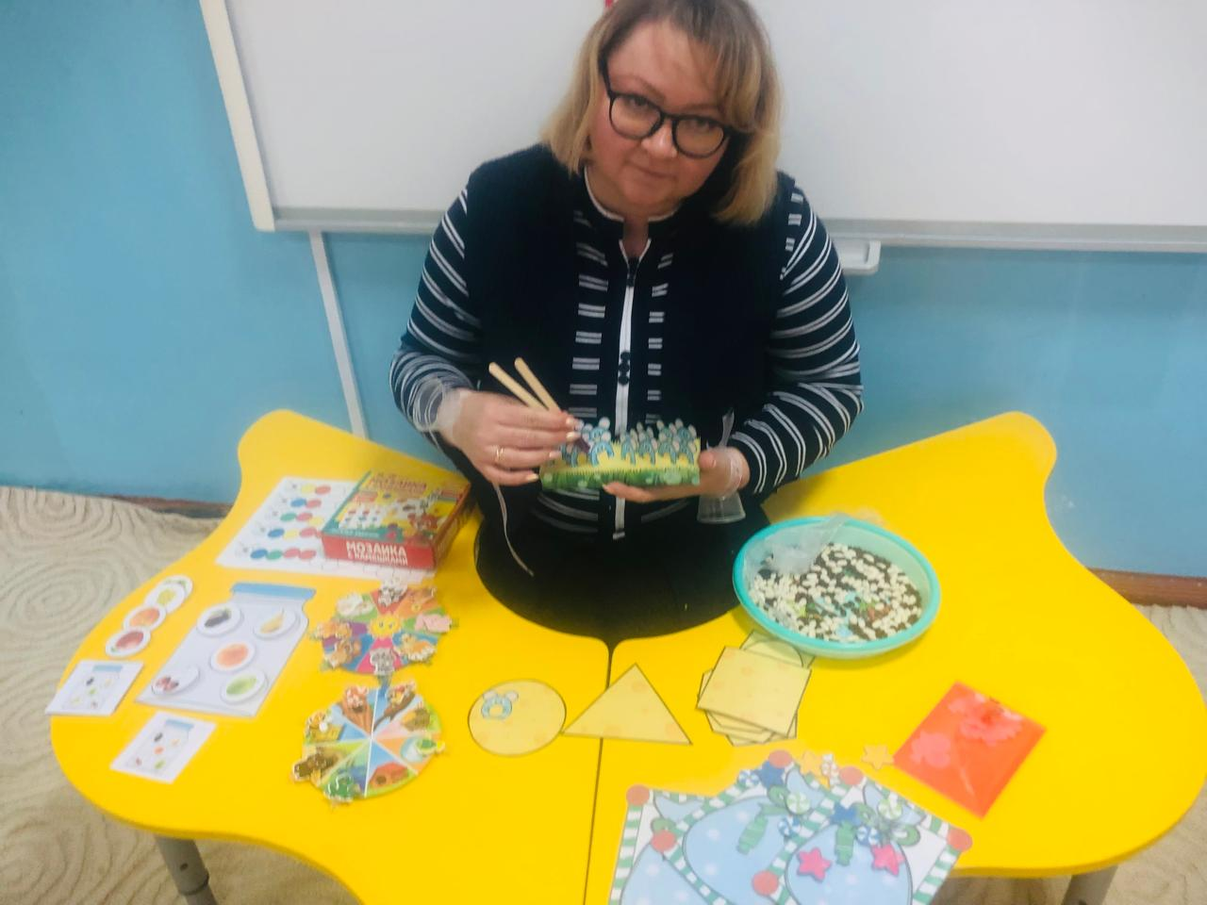
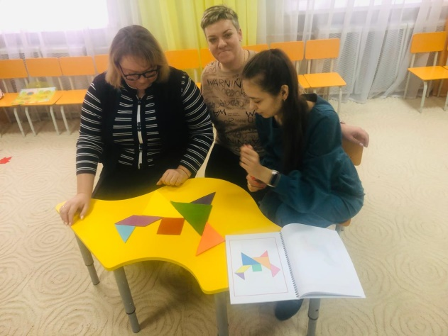
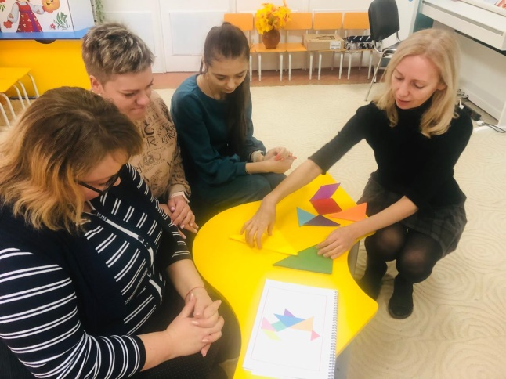
Мастер – класс по изготовлению игр по сенсорному развитию Дидактическая игра - это средство обучения и воспитания, в процессе которой формируется самостоятельность принятия решений, усваиваются и закрепляются полученные знания, вырабатываются умения и навыки кооперации, а также формируются социально значимые черты личности.

Slide 8
Виды дидактических игр 1. Игры с предметами или игрушками. 2. Игры с природным материалом 3. Настольно-печатные игры 4. Пальчиковые игры 5. Игры на липучках 6. Игры на развитие тактильного восприятия

Slide 9
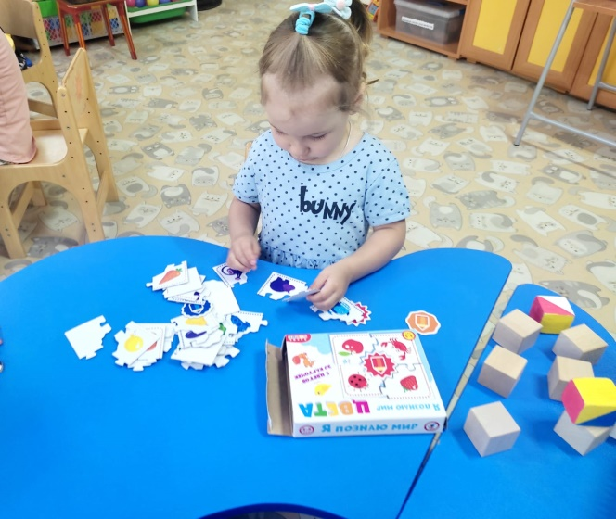
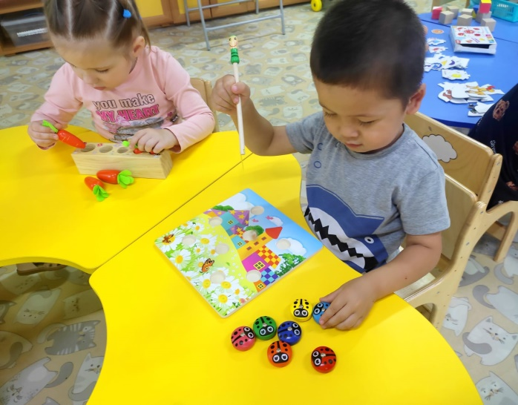
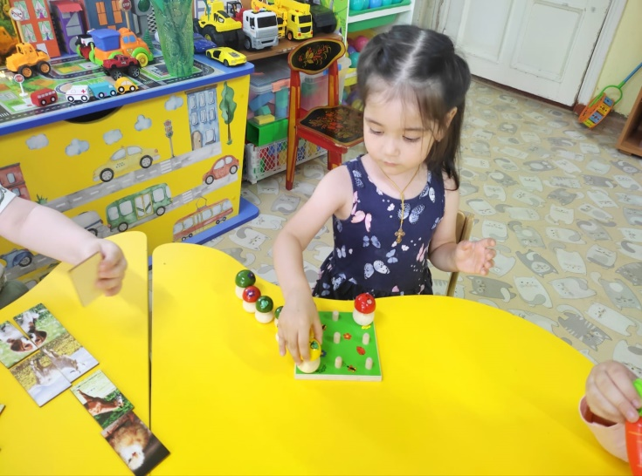
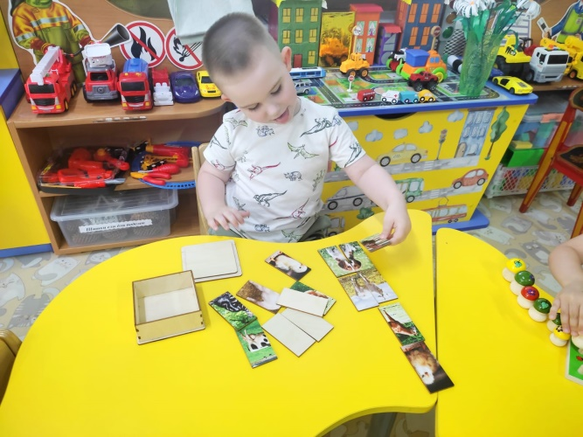
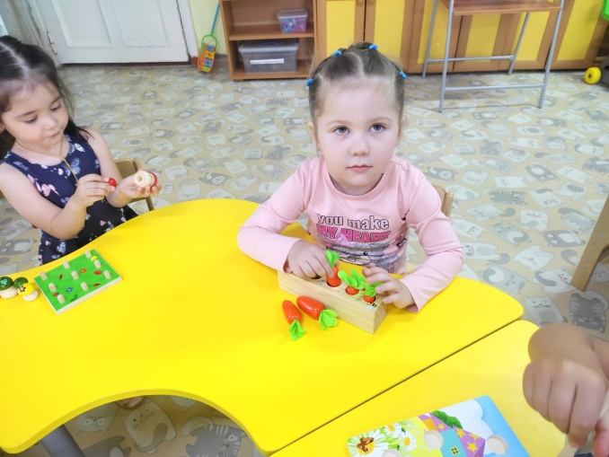
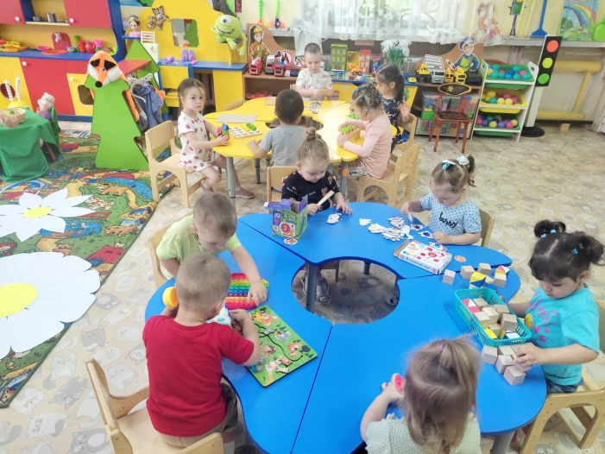
Как мы играем!

Slide 10
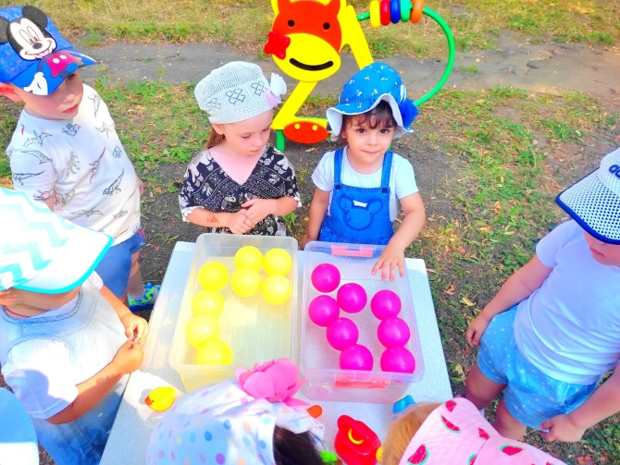
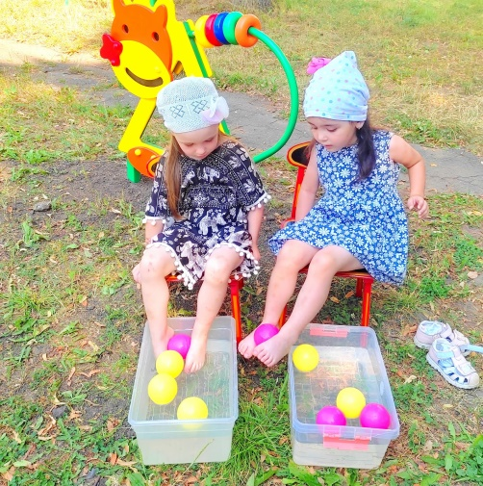
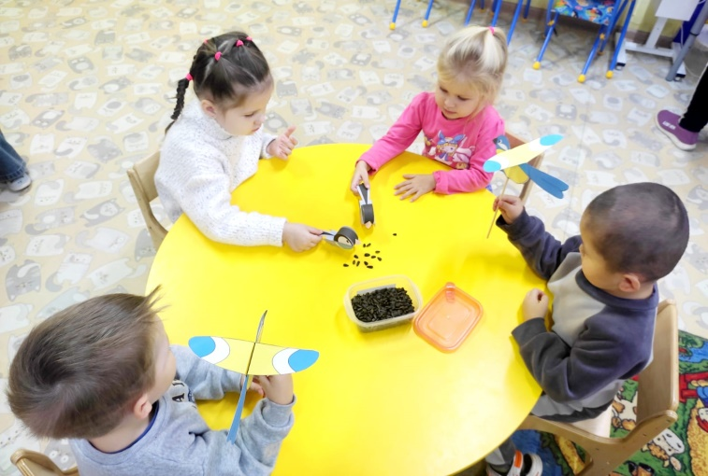
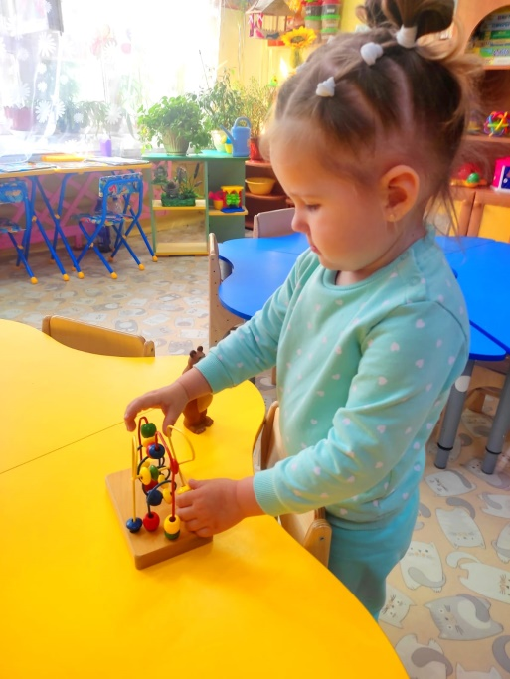
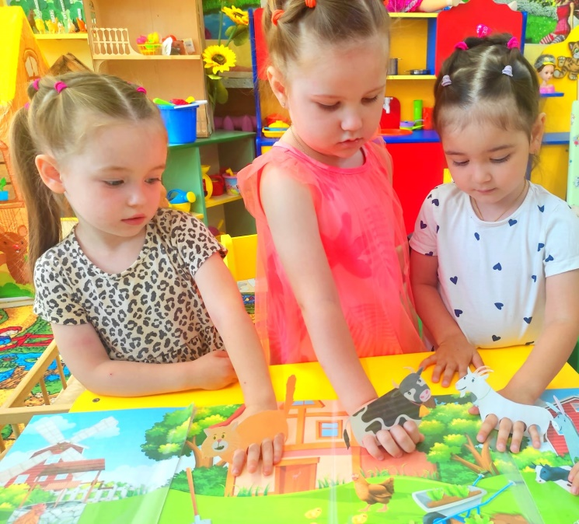
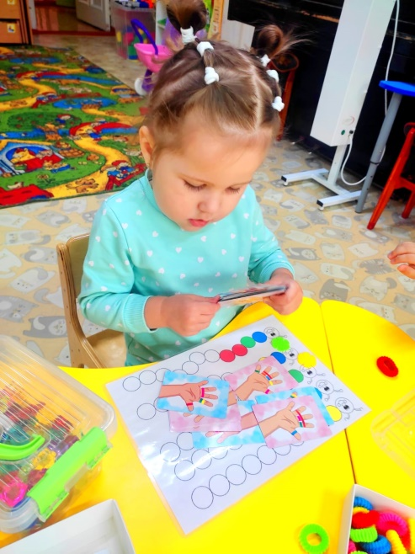

Slide 11
Выражаем благодарность родителям наших воспитанников за помощь в изготовлении интересных игр своими руками по сенсорному развитию.

Slide 12
Спасибо за внимание!

